Slide 1

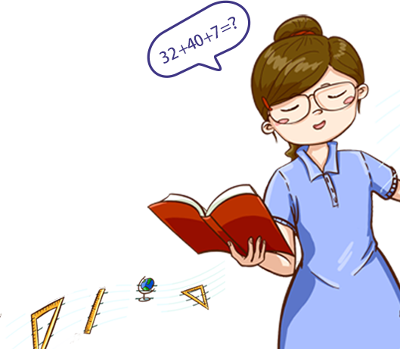


(Tiết 3)

Slide 2




Biết một số cách xử lí khi sự cố mất an toàn xảy ra.

Slide 3


Em đã gặp tình huống như bạn nhỏ trong video chưa?
Nếu là em, em sẽ xử lý như thế nào để không bị điện giật?

Slide 4
02
02
Khám phá

Slide 5
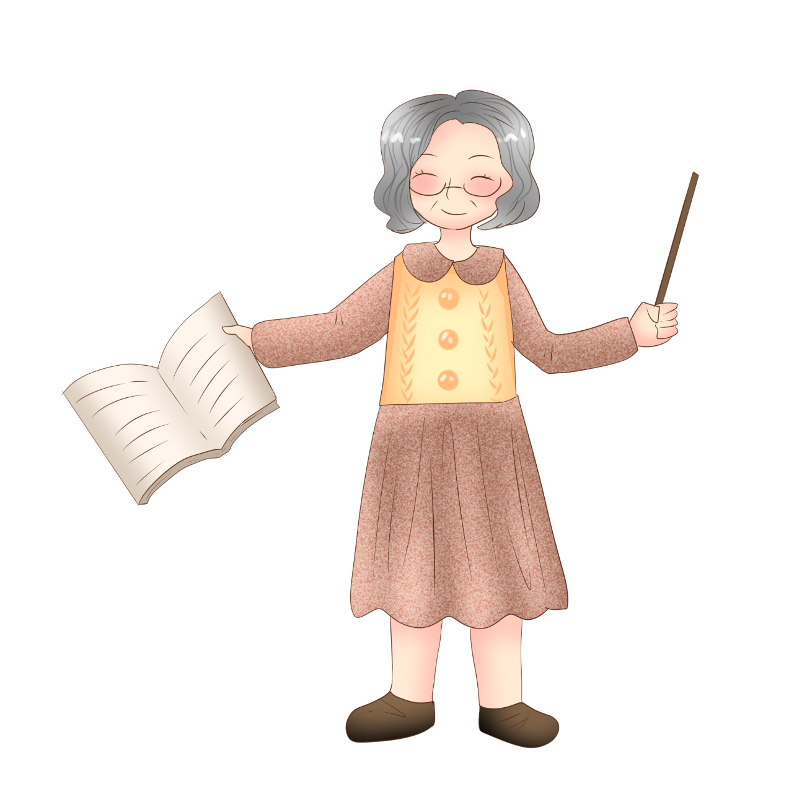
3. Xử lý tình huống khi có sự cố không an toàn

Slide 6
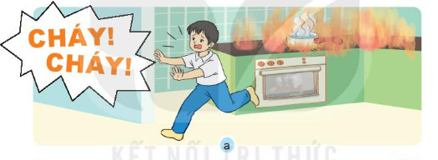
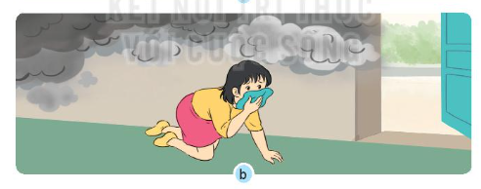
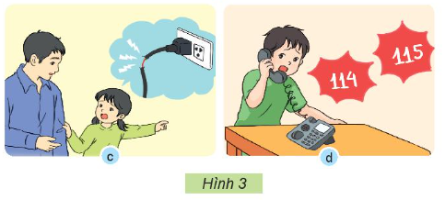
Dựa vào những hình dưới đây, em hãy nêu cách xử lí tình huống khi có sự cố mất an toàn?

Slide 7

Mô tả các tình huống không an toàn được mô tả trong H3 là gì?
Các nhân vật trong hình đã xử lí tình huống đó như thế nào?

Slide 8











Slide 9
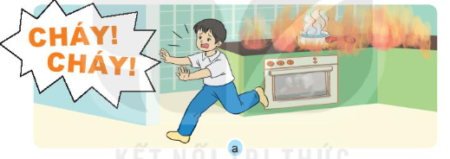
Có đám cháy. Nhân vật trong hình đã chạy ra xa chỗ có cháy và hô lớn để gây sự chú ý của mọi người xung quanh

Slide 10
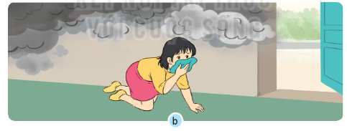
Bị cháy ngay trong nhà. Nhân vạt đã cúi khom người lấy khăn ướt bịt mũi, men theo tường để lần ra khỏi đám cháy

Slide 11
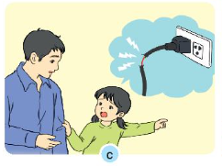
Dây điện bị hở. Nhân vật đã gọi người lớn đến giúp đỡ.

Slide 12
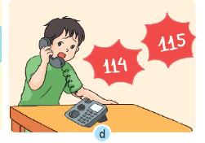
Nhân vật đã gọi đến những số điện thoại khẩn cấp.

Slide 13

Khi có tình huống không an toàn xảy ra cần gọi ngay cho người lớn đến giúp hoặc gọi đến các số điện thoại khẩn cấp.

Slide 14
03
03
Luyện tập

Slide 15
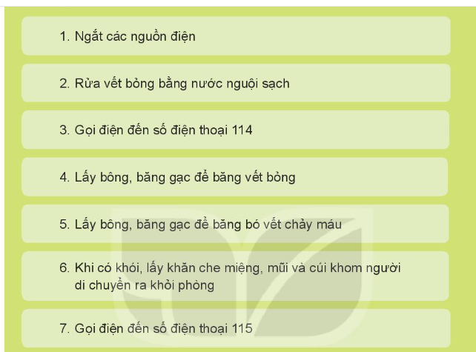

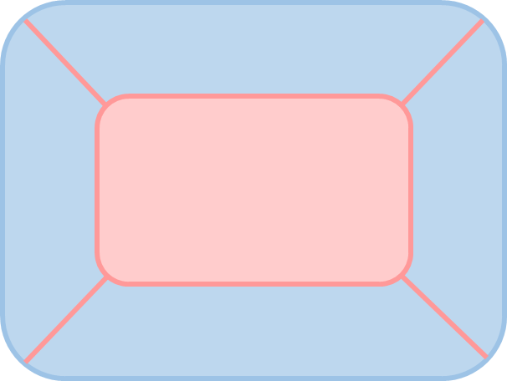
Em hãy sắp xếp các thẻ mô tả cách xử lí một số tình huống vào bảng cho phù hợp.
Tình huống | Cách xử lí
Bỏng | ?
Cháy/Khói | ?
Điện giật | ?
Cắt/Đâm (vật nhọn) | ?
Thảo luận nhóm

Slide 16
Tình huống | Cách xử lí
Bỏng
Cháy/khói
Điện giật
Cắt/đâm (vật sắc nhọn)
Rửa vết bỏng bằng nước nguội sạch
Lấy bông, băng gạc để băng vết bỏng
Khi có khói, lấy khăn che miệng, mũi và cúi khom người di chuyển ra khỏi phòng
Gọi điện đến số 114
Ngắt các nguồn điện
Gọi điện đến số 115
Lấy bông, băng gạc để băng bó vết chảy máu.

Slide 17
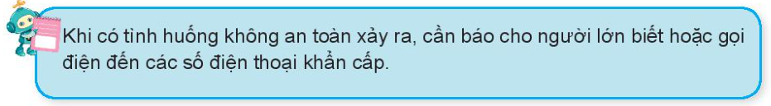

Slide 18
04
04
Vận dụng

Slide 19
Liệt kê vào phiếu những tình huống không an toàn mà em đã được chứng kiến và cách xử lí của em và mọi người trong gia đình

Slide 21


